Slide 1

UML工具Rational Rose
No business too small, no problem too big.-------IBM公司广告语
制作人：G09
Notes:
更多精彩作品请移步演界官方网站：sunny_heima.yanj.cn

Slide 2


小组介绍
组长
奕吉
组员
于欣汝
组员
张旗
组员
靳泽旭
组员
曾雨晴

Slide 3


目 录
TABLE OF CONTENTS
Rose 工具介绍
1
介绍Rose的发展历程，基本功能和发展历程
Rose 界面介绍
2
介绍Rose的各个界面元素
Rose 4种视图
3
用例视图、逻辑视图、构建视图、部署视图
参考资料
4
参考文献
组员分工
5
介绍组员分工情况
6
课堂疑问
针对PPT讲的内容提出问题

Slide 4
Rational Rose 工具介绍
Section One
介绍Rose的发展历程，基本功能和发展历程

Slide 5
1
TABLE OF CONTENTS
1.1 Rational Rose
当前市场上基于UML可视化建模的工具很多，例如有Microsoft的Visio2002，Oracle的Designer2000，还有PlayCase 、CA BPWin、CA ERWin、Sybase PowerDesigner等等。
为什么要选择Rational Rose呢？
UML的三位创始人了，面向对象领域的大师级人物：Booch、Rumbaugh和Jacobson。而这三位大师目前都在Rational公司担任首席工程师，既然UML是业界标准的可视化建模语言，那么选择Rational Rose的原因就不言而喻了。
Rose与Rational其他一系列的软件工程方面的产品的紧密集成使得Rose的可用性和扩展性更好。

Slide 6



1
TABLE OF CONTENTS
1.2Rational Rose 发展历史
补充：IBM旗下的5大软件品牌？
03
Rational公司被收购
DB2，Lotus，Rational，Tivoli，WebSphere
2002年12月6日，IBM公司以21亿美元的价格收购了Rational公司，将该公司的所有业务并入IBM软件开发部门，而其产品则将继续保留Rational的品牌。至此Rational成为IBM旗下5大品牌之一。
02
Rose工具诞生
20世纪90年代，随着面向对象开发方法获得成功，Rational公司推出了Rational Rose自己的面向对象开发工具。
01
Rational公司成立
Rational公司是1981年成立，为美国军方提供开发工具的公司。

Slide 7
1
TABLE OF CONTENTS
1.3 Rational Rose 功能
1.Rose有建模中可以提供建立视图、修改和操作组建的能力。是一种可视化、功能强大的面向对象设计、分析的工具。
2.Rose可以对已有的系统实施逆向工程，实施代码与模型的转换。
功能
3.Rose可以对目前多种程序设计语言进行有效集成，帮助开发人员产生框架代码。
4.Rose允许在同一个模型中使用多种构件、语言。
5.Rose支持UML建模工具，有很强的校验功能，能发现许多逻辑错误，支持多语言的双向工程，支持迭代开发。

Slide 8
1
TABLE OF CONTENTS
1.4 Rational Rose 环境和版本
Rational Rose的操作系统平台：Unix/Linux，Windows 2000，Windows XP，widows 7/8，widows 10
Rational Rose支持的数据库：IBM DB2 数据库，Oracle数据库SQL Server等。
支持多种语言（C++，java，VB）等生成代码，支持双向工程
Rose Enterprise
Rose Modeler
可以对系统生成模型，但不支持双向工程
Rose Professional
可以用一种语言生成代码

Slide 9
Rose 界面介绍
Section Two
介绍Rose的各个界面元素

Slide 10
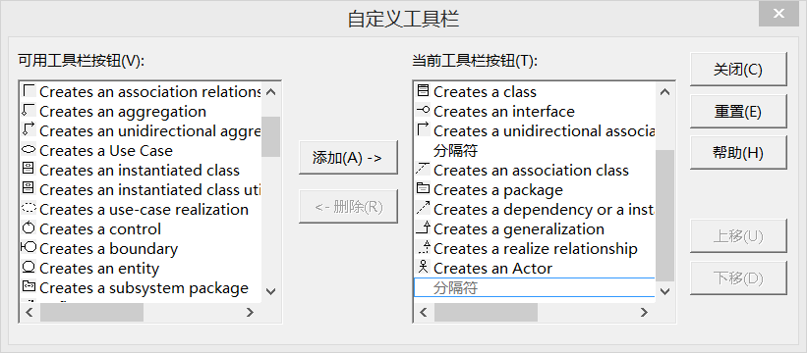
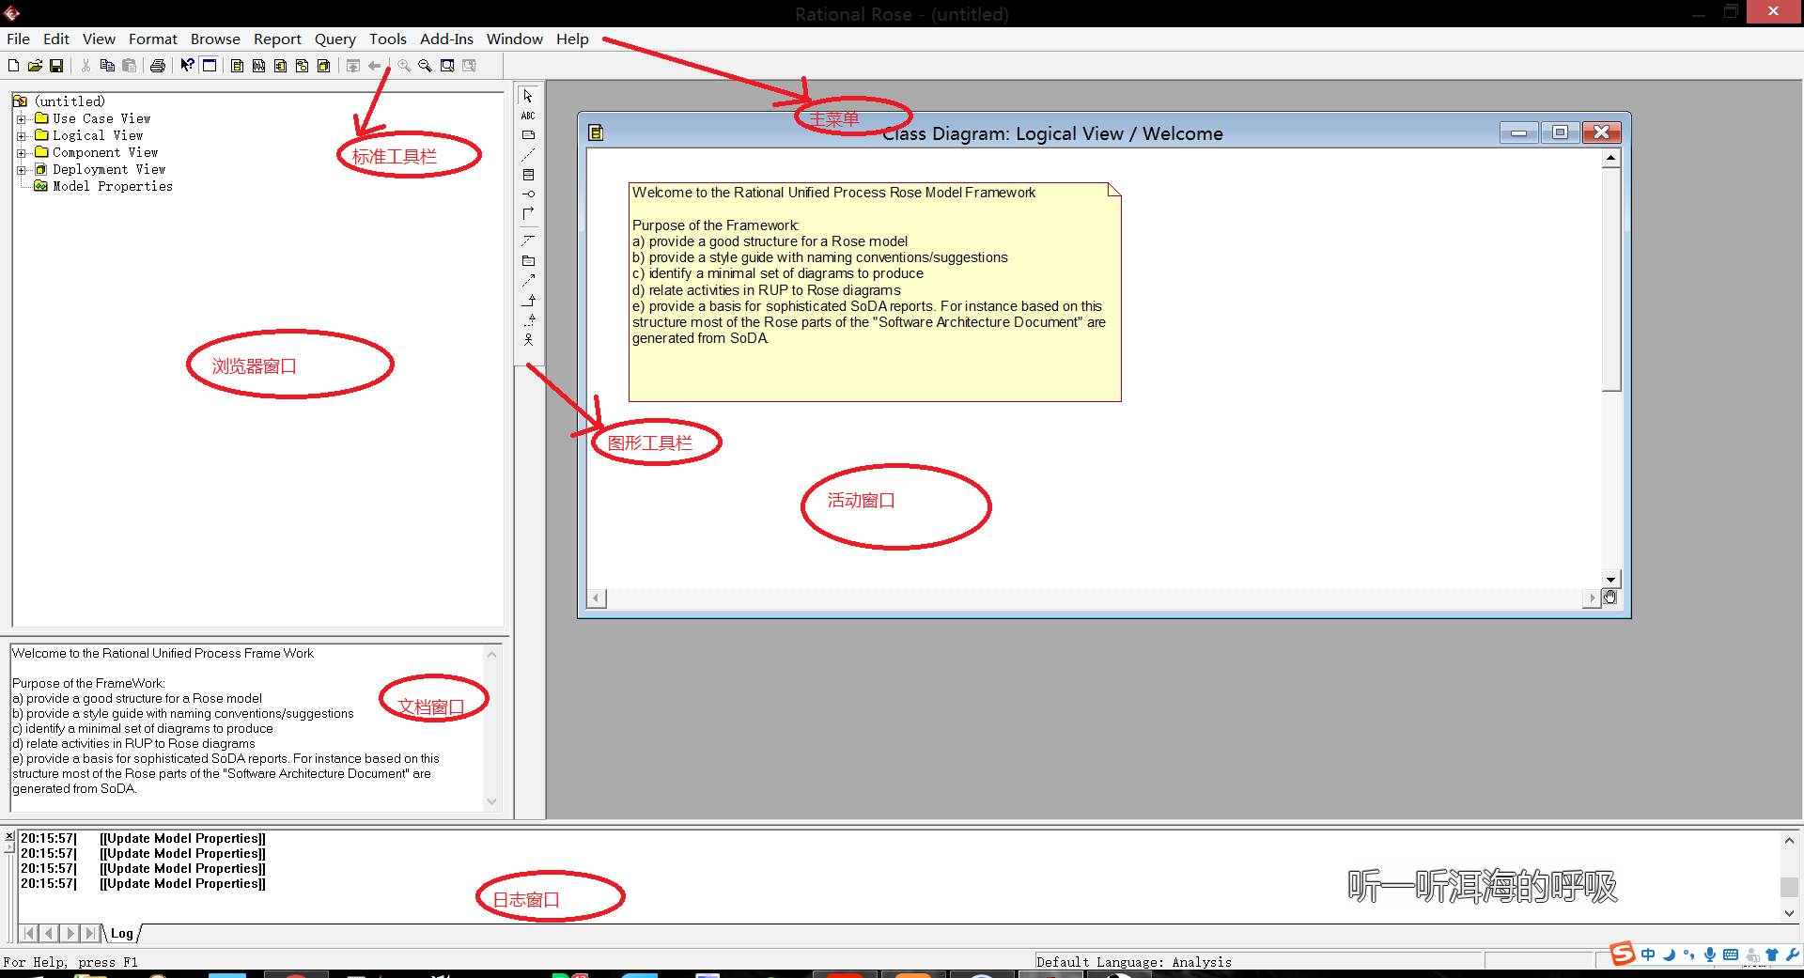
2
TABLE OF CONTENTS

Slide 11
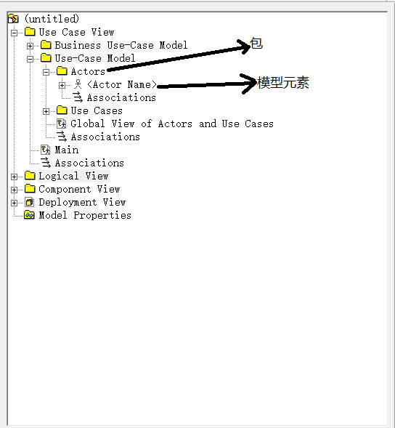
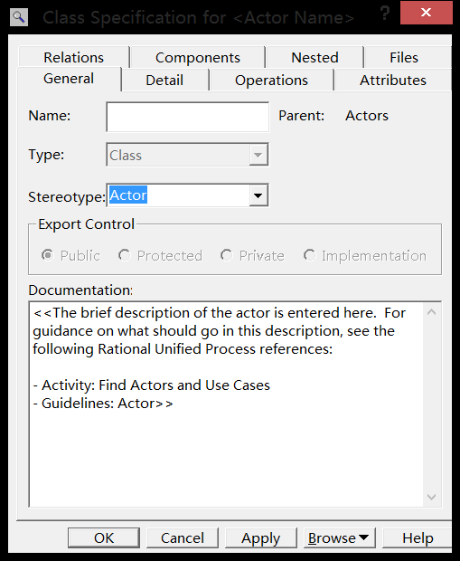
2
TABLE OF CONTENTS

Slide 12
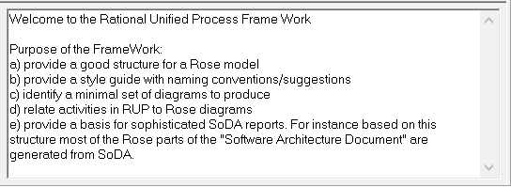
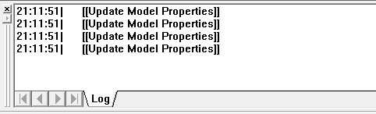
2
TABLE OF CONTENTS
01.
文档窗口
标题文字
---包含与模型元素规范窗口中完全相同的信息，描述模型元素或者关系，描述角色、约束、目的以及模型元素的基本行为等信息。
---文档窗口中输入的一切都将显示为生成代码中的说明语句，这样以后就不必输入系统代码说明语句。
02.
标题文字
日志窗口
---显示按时间顺序执行某些命令和操作后，应用程序的进展情况、结果和错误。
---日志可以以.log的文件形式进行保存。

Slide 13
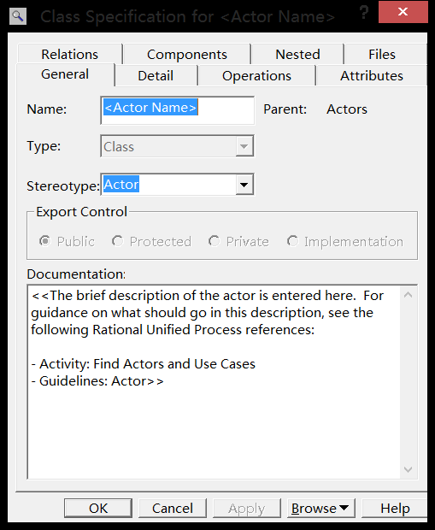
2
TABLE OF CONTENTS
03.
模型元素的规范窗口
---用于显示和修改模型元素的属性和关系

Slide 14
Rose 4 种视图
Section Three
用例视图、逻辑视图、构建视图、部署视图

Slide 15




3
TABLE OF CONTENTS
用例视图
逻辑视图
构件视图
部署视图

Slide 16
3
TABLE OF CONTENTS
用例视图主要描述一个系统应该具备的功能，指的是从系统的外部参与者所能看到的系统功能。用例表示的是系统的一个功能单元，可以被描述为参与者与系统之间的一次交互作用。
用例模型的用途主要是列举出系统中的用例和参与者，并指出哪个参与者参与了哪个用例的执行。用例视图是其他4种视图的核心，它的内容直接驱动其他视图的开发。
可以画用例图、顺序图、协作图、活动图
用例视图

Slide 17
3
TABLE OF CONTENTS
建立用例模型的过程
1). 确定业务参与者
2). 确定业务需求用例
3). 创建用例图
用例视图

Slide 18
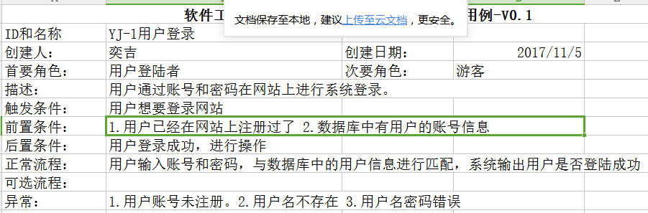
3
TABLE OF CONTENTS
用例描述的是一个分散、独立的活动，某个角色可以执行它来实现一些有价值的收益。用例可能包含有着一个共同目标的若干相关活动。
用例的基本要素：
1. 一个唯一的ID和一个间接的名称（指用户名称）
2. 一个简短的文字说明，用来描述的意图
3. 开始执行用例的触发条件
4. 一个或多个后置条件，描述用例成功完成后系统的状态
5. 一个有编号的步骤列表展示了角色与系统之间的交互顺序，一个从前置条件向后置条件的对话
用例视图

Slide 19
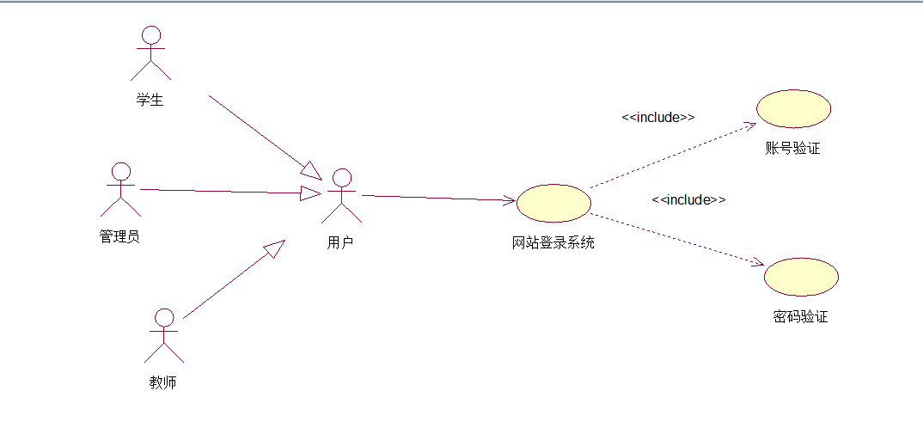
3
TABLE OF CONTENTS
ex.网站用户登录用例图
用例视图

Slide 20
3
TABLE OF CONTENTS
逻辑视图主要用于描述在用例视图中提出的系统功能的实现。逻辑视图主要关注系统的内部，它既描述系统的静态结构（系统中的类、对象以及他们之间的关系），也描述系统的动态协作关系。
逻辑视图的使用者主要是系统的设计人员和开发人员。
可以画类图、状态图等
逻辑视图

Slide 21
3
TABLE OF CONTENTS
组件视图描述系统的实现模块以及它们之间的依赖关系。其中，组件指的是不同类型的代码模块，它是构造应用的软件单元。组件视图中也可以添加组件的其他附加信息，例如，资源分配或者其他管理信息。
组件视图主要由组件图构成。组件视图的使用者是开发人员。
可以画组件图
构件视图

Slide 22
3
TABLE OF CONTENTS
部署视图，也称之为配置视图。配置视图主要显示系统的物理部署，它描述位于节点上的运行实例的部署情况。配置视图主要由配置图表示，配置视图还允许评估分配结果和资源分配。
配置视图的使用者是开发人员、系统集成人员和测试人员。
可以画部署图
部署视图

Slide 23
使用举例

Slide 24
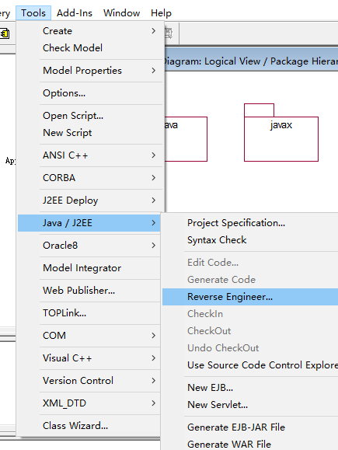
4
TABLE OF CONTENTS
逆向工程操作流程
1.点击Tools->Java/J2ee->Reverse Engineer，调出Java Reverse Engineer对话框。
2、在此页面添加要进行逆向工程的Java文件，并选中，然后点击Reverse按钮即可。

Slide 25
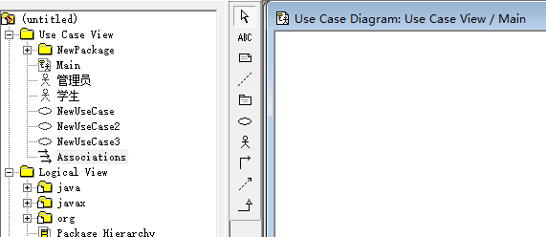
4
TABLE OF CONTENTS
在浏览器内的Use Case视图中，双击Main →让新的用例图显示在框图窗口中。也可以新建一个包（右击Use Case视图，选择new→package →并命名）后右击这个新建包的，选择new→use case diagram

Slide 26
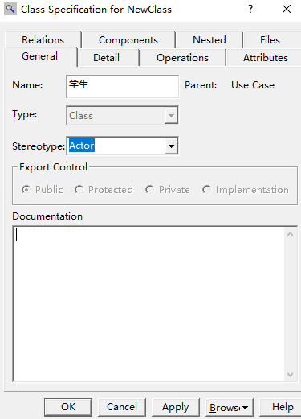
4
TABLE OF CONTENTS
在用例图或浏览器中双击参与者符号打开对话框而且已将原型(stereotype)设置定义为“Actor”。 打开“General”选项卡在documentation字段中写入该参与者的简要说明

Slide 27
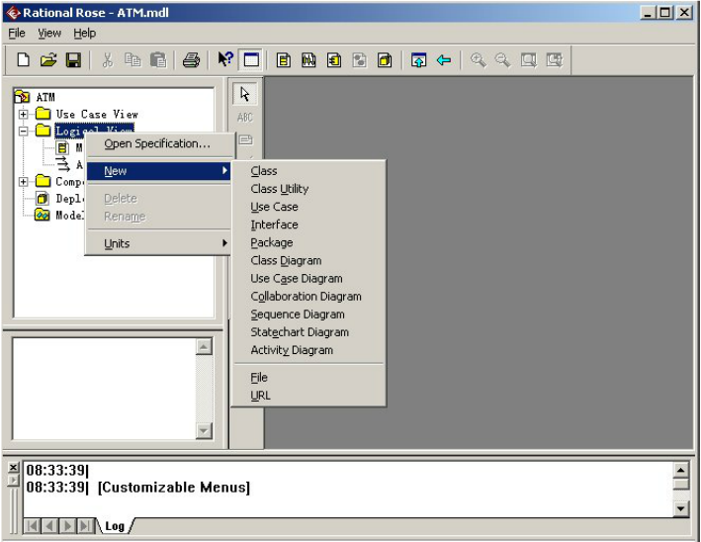
4
TABLE OF CONTENTS
新建类图

Slide 28
其他软件介绍
Visio

Slide 29
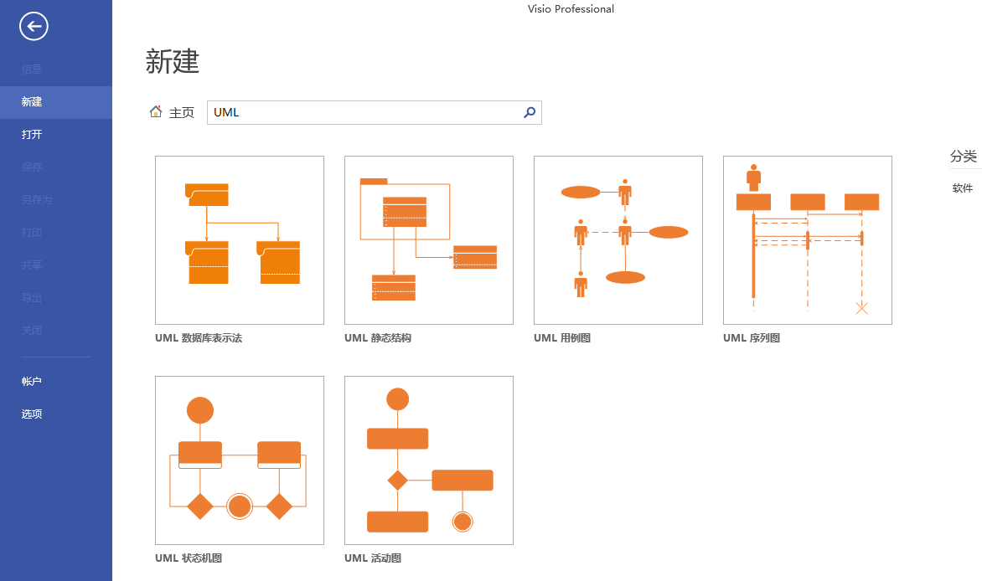
4
TABLE OF CONTENTS
新建—搜索—UML
自带模板：UML数据库表示法
UML静态结构
UML用例图
UNL序列图
UML状态机图
UML活动图

Slide 30
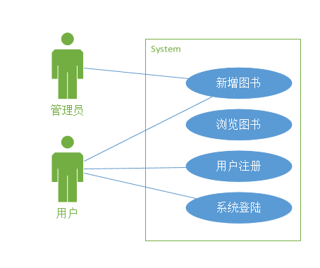
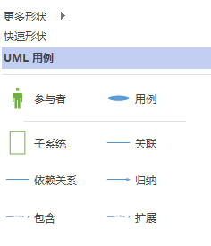
4
TABLE OF CONTENTS
Microsoft Visio自带模板绘制的用例图

Slide 31
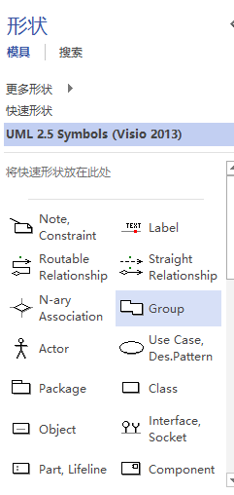
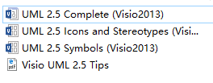
http://www.softwarestencils.com/uml/#Visio2013
4
TABLE OF CONTENTS
下载UML模板包
UML的模板Microsoft Visio支持完整的UML 2.5,例如UML用例图,类图, 包图、对象图、复合结构图,交互图, 序列图,通信图,交互概览图, 活动图、状态机图、组件图,部署图, 轮廓图,时序图,所有UML 2.5符号,在OMG指定统一建模语言UML(OMG),ptc / 2013-09-05,以及 以前所有UML版本中,UML 2.4中,UML 2.3中,UML 2.2中,UML 2.1中,UML 2.0中,UML 1.5中,UML 1.4,UML 1.3和UML 1.4。
更多形状→打开模具→选择地址

Slide 32
参考资料
Section Four
参考文献

Slide 33
4
TABLE OF CONTENTS
百度文库
Rational_Rose【UML建模】_教程+使用详解
地址
https://wenku.baidu.com/view/5e339311482fb4daa58d4b9e.html
百度百科、维基百科
Rational Rose 2003使用手册
《UML用户指南（第二版-修订版）》
《UML2基础、建模与设计教程》
《软件需求（第3版）》
CSDN网站

Slide 34
组员分工
Section Five
介绍组员分工情况

Slide 35

5
TABLE OF CONTENTS
张旗 评分（8.5分）
PPT的制作和QA计划文档的编写
靳泽旭 评分（8.3分）
组织焦点小组的访谈和对OBS的修改，审核PPT
奕吉 评分（8.8分）
PPT的制作和对之前文档和PPT的修改
曾雨晴 评分（8.7分）
对之前的项目计划文档，PPT的修改，甘特图和WBS表，修改审核PPT
于欣汝 评分（9.0分）
愿景与范围的文档，修改之前的文档，识别用户群与审核PPT

Slide 36
课堂提问
Section Six
针对PPT讲的内容提出问题

Slide 37
6
TABLE OF CONTENTS
Q1: 在Rose中浏览器窗口中的4大视图是哪4大视图？
AS: 用例视图，逻辑视图，构件视图，部署视图
Q2: Rose的特点有哪些？
AS: 1.Rose是一种可视化、功能强大的面向对象设计、分析的工具。
2.Rose能提供反复式发展和来回旅程工程的能力
3.Rose允许在同一个模型中使用多种构件、语言。
4.Rose支持UML建模工具，有很强的校验功能（答出任意一点即可）
Q3: 你还知道了解哪些建模工具？
AS: 开放性回答

Slide 38
谢谢观看
Thinks For Your Watching
制作人：G09
Notes:
更多精彩作品请移步演界官方网站：sunny_heima.yanj.cn

